Slide 1

Struktura osobnosti

Slide 2
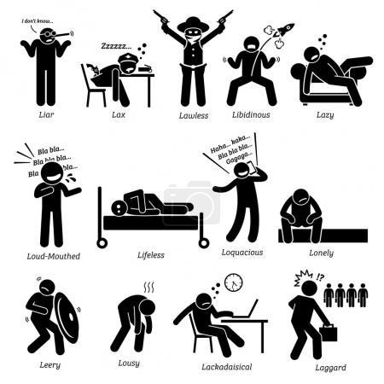
RYS
VLASTNOST
DĚLENÍ VLASTNOSTÍ:
  Obecné
  Individuální
  typové

Slide 3
STRUKTUIRA OSOBNOSTI
aktivačně motivační vlastnosti osobnosti
vztahově – postojové vlastnosti
výkonové vlastnosti osobnosti
seberegulační vlastnosti
dynamické vlastnosti osobnosti
vlastnosti jednotlivých procesů a stavů

Slide 4
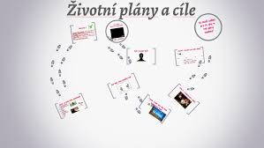
AKTIVAČNĚ MOTIVAČNÍ VLASTNOSTI
Pudy
Potřeby
Zájmy, záliby
Sklony
Aspirace
Životní plány

Slide 5

AKTIVAČNĚ MOTIVAČNÍ VLASTNOSTI: motivace
Movere
Motivace: souhrn intrapsychických a dynamických sil a biologických potřeb, které zpravidla aktivizují chování a organizují ho ve směru dosažení určitých cílů. Spojením směru a intenzity získávají motivační veličiny povahu sil v duševním životě
MOTIV
  Vnitřní (pohnutky, potřeby)
  Vnější (INCENTIVY, pobídky)

Slide 6
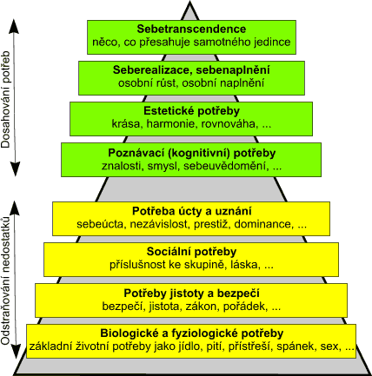
AKTIVAČNĚ MOTIVAČNÍ VLASTNOSTI: potřeby
  MASLOWOVA HIERARCHICKÁ TEORIE POTŘEB

Slide 7
Vztahově postojové vlastnosti
charakterizují systém hodnot, které osobnost uplatňuje při hodnocení druhých jevů, resp. kterými se řídí při svém chování a jednání, při utváření vztahu se skutečností.
Postoje
Citové vztahy
Charakter
Ideály

Slide 8
Vztahově postojové vlastnosti - charakter
Stálost v dosahování pro jedince typických hodnot
STRUKTURA CHARAKTERU
  Vlastnosti vyjadřující vztah k sobě
  Vlastnosti vyjadřující vztah k druhým lidem
  Vlastnosti vyjadřující vztah k činnosti
  Jádrem charakteru je vůle

Slide 9

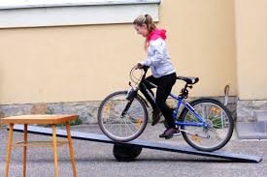
Výkonové vlastnosti
  Stupně schopností
    Vlohy
    Nadání
    Talent
    Genialita
  Druhy schopností
    Vědomosti
    Dovednosti
    Zručnost
    obratnost

Slide 10
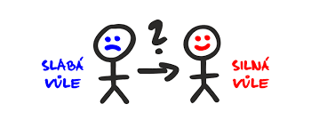

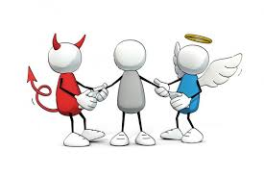
Seberegulační vlastnosti
Sebeuvědomování
Sebepoznávání
Sebekoncepce
Svědomí
Sebekritika
vůle

Slide 11
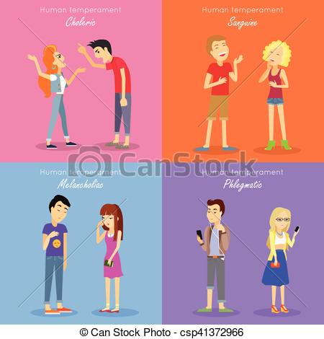
Dynamické vlastnosti osobnosti: TEMPERAMENT
Struktura temperamentu
  Celkové citové ladění
  Celkové zaměření duševní činnosti
  Vzrušivost duševních jevů
  Odolnost vzbuzených duševních jevů
  Trvalost duševních dějů

Slide 12
Typy temperamentu
Hippokrates
  Sangvinik
  Cholerik
  Melancholik
  Flegmatik
Jung
  Extroverze x introverze
Eysenck
  Extroverze x introverze
  Stabilita x labilita

Slide 13
 | extroverze | introverze
Stabilita | sangvinik | Flegmatik
Labilita | cholerik | melancholik

Slide 14
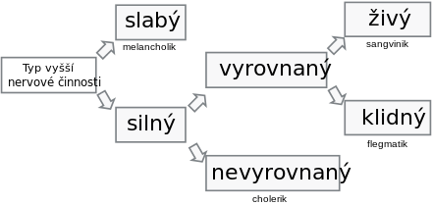
I. P. Pavlov: VLASTNOSTI NS
Notes:
MELANCHOLIK

Slide 15
